Slide 1

2026 하계학술대회 - 논문 Paper 작성방법 -
(사)한국CDE학회

Slide 2
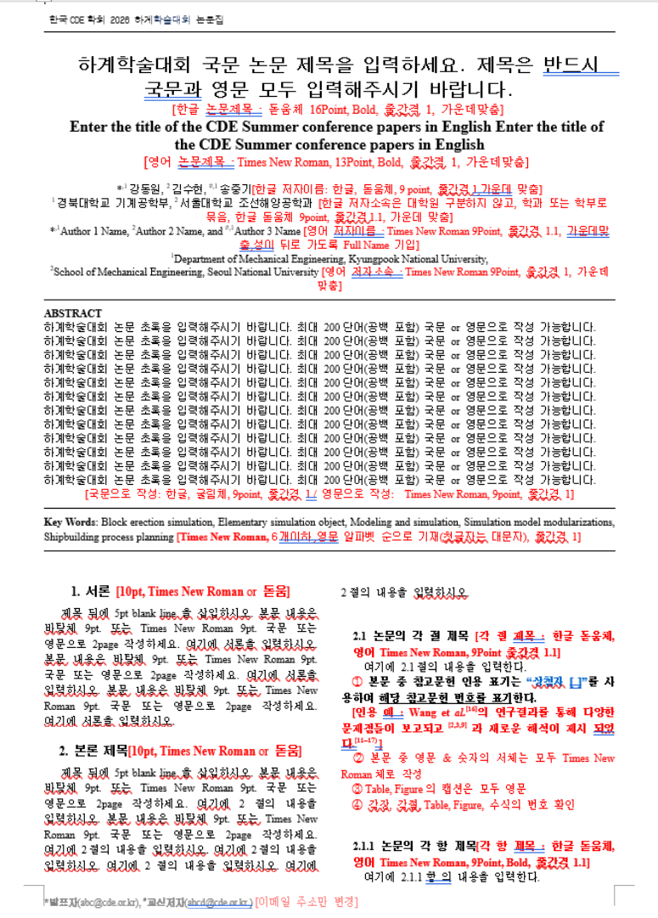
[세부사항]
제목 - 국문: 돋움체, 16pt, 굵게 - 영문: Times New Roman, 16pt, 굵게
저자 및 소속 1)글꼴 -국문: 돋움체, 9pt -영문: Times New Roman, 9pt 2)저자 기재 시 유의사항 - 저자 소속에 따라 이름 앞에 숫자(¹, ² 등) 첨자 표기 - 소속 표기 앞에 발표자는 ”*”, 교신저자는 “#” 첨자 표기 - 영문저자 작성시 성이 뒤로 가도록 Full Name 기입 3) 소속 기재 시 유의사항 - 대학교와 대학원은 구분 안 함. - 대학교는 국문명으로 표기하며, 학부 혹은 학과 기재 - 산업체인 경우 회사명만 기재 [예시](주)한국CDE학회(x), 한국CDE학회(o)
초록 1)글꼴: - 국문: 굴림, 9pt - 영문: Times New Roman, 9pt 2) 초록 기재시 - 국문 또는 영문으로 작성 - 글자수 : 최대 200단어 이내(공백 포함)
Key word - 글꼴: Times New Roman, 9pt - 영문으로 작성 - 첫 글자는 대문자, 알파벳(A,B,C...)순으로 기입 - 개수 : 6개 이하
본문 제목 1)글꼴 - 국문 : 돋움체, 10pt - 영문, 숫자 : Times New Roman, 10pt
본문 내용 1)글꼴 - 국문 : 바탕체, 9pt - 영문, 숫자 : Times New Roman, 9pt 2)본문내용 작성시 유의사항 - 국문 또는 영문으로 2page 작성 - 제목 아래에 5pt blank line을 삽입(한 줄 띄우기) 후 작성
- 본문 중 참고문헌 인용 표기는 “상첨자 [ ]”를 사용하여 해당 참고문헌
번호 표기
1
2
3
4
5
6

Slide 3
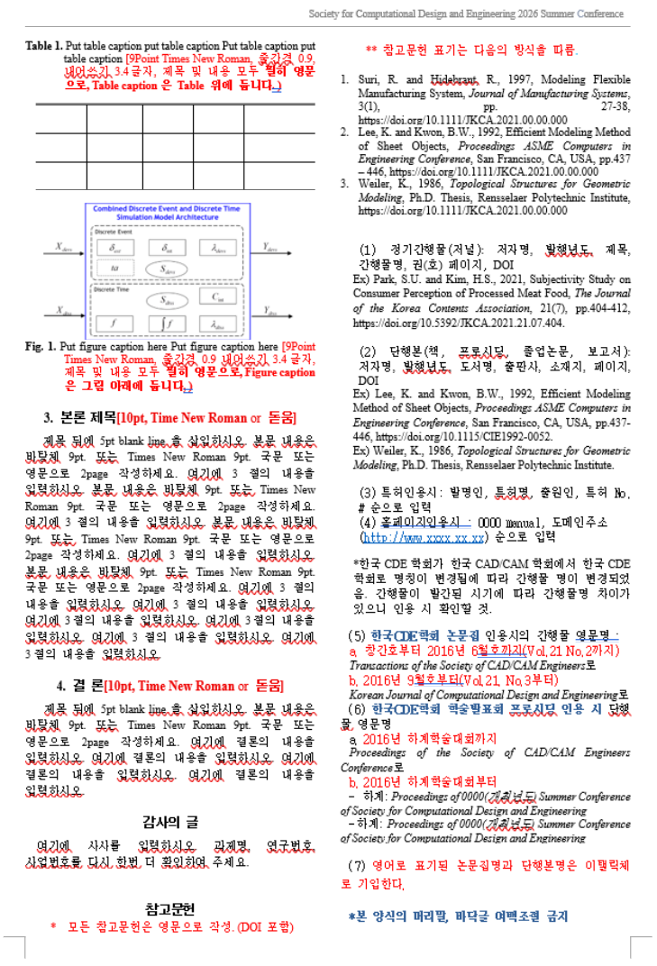
[세부사항]
7. 표(Table 1.)와 그림(Fig. 1.) - 글꼴: Times New Roman, 9pt - 줄간격 0.9, 내어쓰기 3.4 - 제목 및 내용 모두 필히 영문으로 작성 - table caption 은 table 위, Fig. caption은 그림 아래
8. 감사의 글 1)글꼴 - 국문 : 돋움체, 9pt - 영문,숫자 : Times New Roman, 9pt - 과제명, 연구번호, 사업번호 확인 요망
9. 참고문헌 1)글꼴 : Times New Roman, 9pt - 영문으로 작성 - DOI 및 도메인 주소 포함하여 작성
2)참고문헌 표기는 다음의 방식을 따름 * 참고문헌에서 영어로 표기된 논문집명과 단행본명은 Italic체로 기입 ■정기간행물(저널) -> 저자명, 발행년도, 제목, 간행물명, 권(호), 페이지, DOI ■ 단행본(책, 프로시딩, 졸업논문) -> 저자명, 발행년도, 도서명, 출판사, 소재지, 페이지, DOI ■ 특허 인용시 ->발명인, 특허명, 출원인, 특허 No. # ■ 홈페이지 인용시 -> 000manual, 도메인주소(http://www.ooo.ooo)
7
9
8

